Slide 1
Rivalità fra Impero ottomano e Impero russo: con il trattato di Bucarest (1812) la Russia occupa la Bessarabia
Nel corso del XIX secolo l’Impero ottomano tenta di modernizzarsi, attraverso delle riforme basate sul modello dell’assolutismo illuminato (Tanzìmat)
La modernizzazione, che porta ad una centralizzazione burocratica sul modello occidentale, si scontra con la struttura «plurale» dell’Impero, dal punto di vista etnico e religioso
Sistema del millet: comunità religiosa non musulmana, libera di professare la propria fede, riconoscendo l’autorità della Sublime Porta

Slide 2
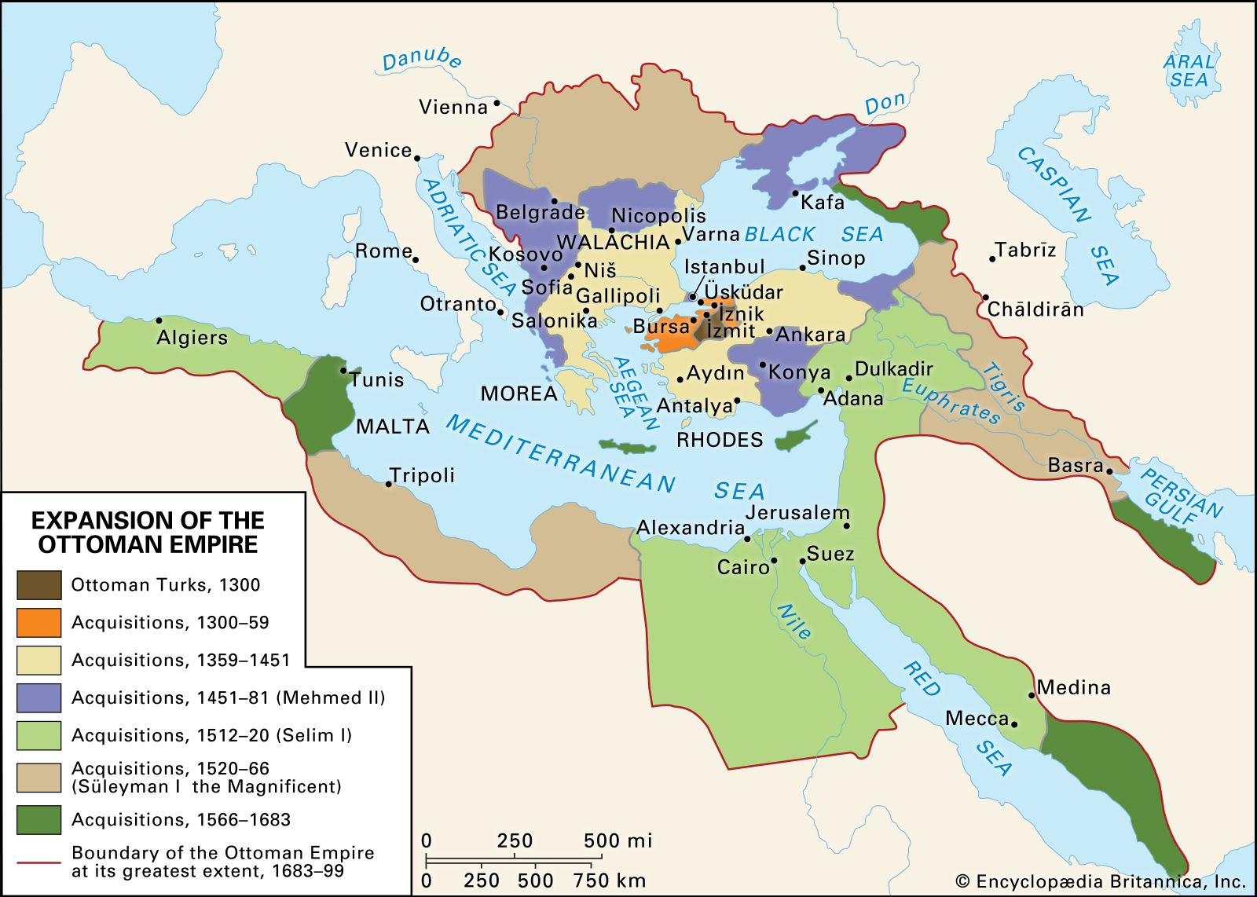
Impero ottomano

Slide 3
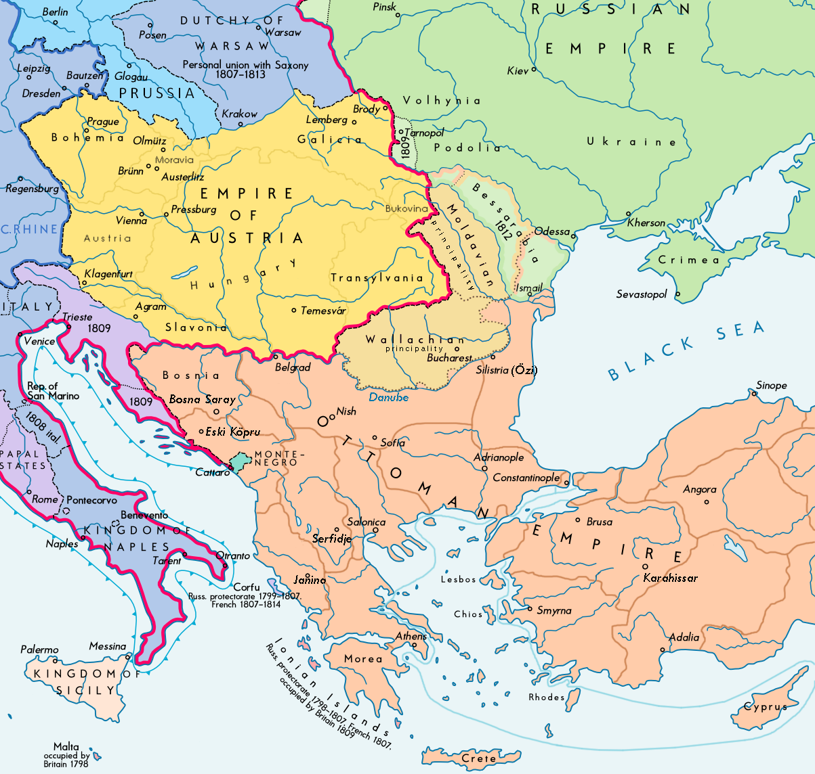
Trattato di Bucarest (1812)

Slide 4
L’indipendenza della Grecia
Nel contesto dei moti risorgimentali europei del 1820-21 si svolge la guerra d’indipendenza greca
Convergenza in senso anti-ottomano fra gli insorti greci di Alexandros Ypsilantis e gli insorti romeni di Tudor Vladimirescu
Interessi contrastanti fra l’élite greco-fanariota (i fanarioti godevano di una situazione privilegiata rappresentando presso la Sublime Porta il millet cristiano-ortodosso) e i contadini romeni
L’Impero ottomano reprime l’insurrezione

Slide 5
Convenzione di Akkerman (1826), firmata da Russia e Impero ottomano: autonomia alla Serbia e protettorato russo su Moldavia e Valacchia
Trattato di Londra del 1827: collaborazione anglo-franco-russa per favorire la creazione di una Grecia autonoma nel quadro dell’Impero ottomano
Ottobre 1827: battaglia di Navarino tra flotta anglo-franco-russa e flotta turco-egiziana con sconfitta ottomana
Settembre 1829: a seguito della guerra russo-turca del 1828-29 i due imperi stipulano il trattato di Adrianopoli, con il riconoscimento da parte ottomana dell’autonomia di Serbia, Valacchia e Moldavia e dell’indipendenza della Grecia
Nel 1832 nasce il regno di Grecia, con Ottone di Baviera (poi di Grecia)

Slide 6
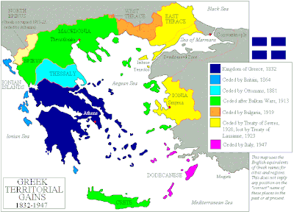
La Grecia dalla proclamazione del regno (1832) al 1947

Slide 7
Il moto decabrista in Russia e la rivoluzione polacca
Numerosi ufficiali russi, entrati in contatto con le idee illuministe e rivoluzionarie durante l’epoca napoleonica, coltivano aspirazioni liberali e costituzionali
Nel dicembre 1825 dopo la morte di Alessandro I, al momento del giuramento del nuovo zar Nicola I, alcuni militari si ribellano ma il tentativo insurrezionale viene facilmente represso
Nicola I avvia una politica repressiva, antiliberale e diretta all’assimilazione delle etnie non russe dell’Impero (russificazione)
Repressione della rivoluzione polacca del 1830-31

Slide 8
Le principali correnti politiche in Europa occidentale nel periodo della Restaurazione
Reazionari: si oppongono a tutto ciò che aveva rappresentato l’Illuminismo e rifiutano la modernità
Conservatori: si oppongono alle idee liberali
Liberali: chiedono l’approvazione di costituzioni che prevedano la divisione dei poteri, la limitazione delle prerogative del sovrano e un allargamento del suffragio ai ceti più abbienti
Socialisti utopisti: condannano le ingiustizie sociali e si ispirano a principi egualitari e umanitari
Blanquismo: necessità di una rivoluzione armata per rovesciare i privilegi di classe e instaurare un sistema comunista (Louis-Auguste Blanqui)

Slide 9
Le rivoluzioni del 1848
Nel febbraio 1848 rivoluzione in Francia sulla base di idee liberali e socialiste
Tra il febbraio e il marzo 1848 rivoluzioni a Budapest, Berlino e Vienna
Assemblee nazionali costituenti si riuniscono a Francoforte, Vienna e Budapest
A Francoforte l’opzione «piccolo tedesca» (gravitante intorno alla Prussia con esclusione dell’Impero asburgico) si scontra con quella «grande tedesca» (inclusione della parte tedesca dell’Impero asburgico)

Slide 10
Congresso slavo di Praga del giugno 1848: emerge l’austroslavismo di František Palacký
Palacký sostiene la necessità della preservazione dell’Impero asburgico come difesa degli slavi dal pangermanismo e dal panslavismo russo
Palacký propone anche una federalizzazione dell’Impero, per garantire i diritti di tutte le nazioni che lo componevano, e in particolare di quelle slave: queste proposte sono avanzate sia al Congresso slavo di Praga che al parlamento di Vienna, poi spostato a Kremsier (Moravia)

Slide 11
L’Ungheria proclama la propria indipendenza dall’Impero austriaco, ma nega l’autonomia alle altre nazionalità della Corona di Santo Stefano
Saldatura delle nazionalità non magiare contro l’Ungheria: slovacchi, croati e romeni appoggiano Vienna contro Budapest
Rivoluzione nei Principati danubiani (Moldavia e Valacchia) contro l’Impero ottomano, ma anche in senso antirusso
Repressione austro-russa in Ungheria e turco-russa nei Principati danubiani

Slide 12
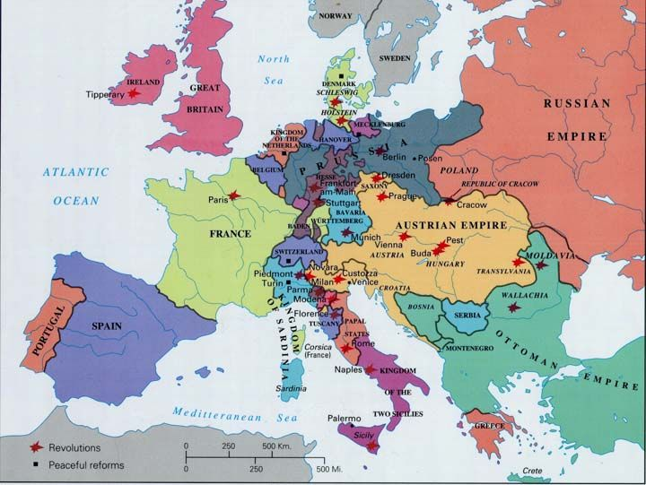
L’Europa delle rivoluzioni

Slide 13
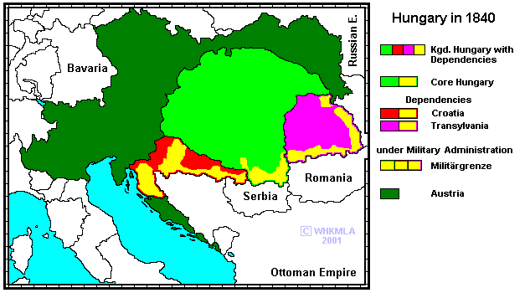

Slide 14
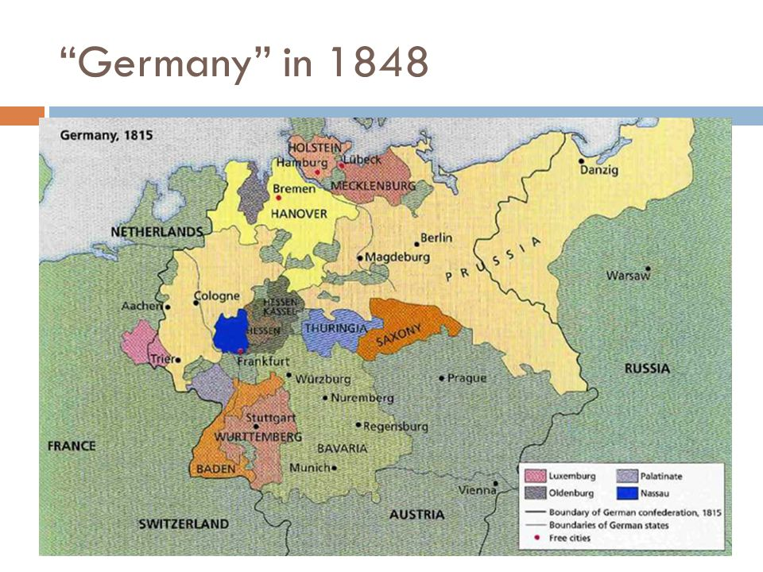

Slide 15
La Questione d’Oriente
Contrasto tra la Francia di Napoleone III, la Russia di Nicola I e l’Impero ottomano per la protezione dei «luoghi santi» e in generale dei sudditi cristiani della Sublime Porta
Guerra di Crimea (1853-56): per arginare l’espansionismo russo si forma una coalizione fra potenze occidentali (Francia, Inghilterra, Regno di Sardegna) e Impero ottomano
Con il trattato di Parigi del 1856 si ribadisce l’integrità dell’Impero ottomano
La parte meridionale della Bessarabia passa dalla Russia alla Moldavia, che resta insieme alla Valacchia sotto sovranità ottomana, con uno statuto di autonomia
Il Regno di Sardegna riesce ad ottenere il sostegno francese contro l’Impero austriaco in direzione del conseguimento dell’unità nazionale italiana

Slide 16
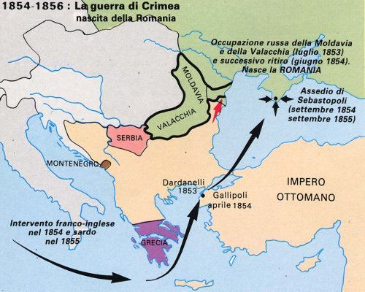

Slide 17
Neoassolutismo e liberalizzazione
Il nuovo imperatore Francesco Giuseppe d’Asburgo avvia una fase conservatrice e accentratrice dopo la rivoluzione del 1848-49
Neoassolutismo degli anni Cinquanta del XIX secolo: ritiro della costituzione del 1849, tranne i provvedimenti sulla liberazione dei contadini dagli oneri feudali
Accentramento del potere da parte dell’imperatore, tentativo di costruzione di un’«identità austriaca» per l’Impero, totale subordinazione dell’Ungheria
Sconfitta contro Regno di Sardegna e Francia (1859): con il Diploma d’Ottobre del 1860 si crea un Consiglio dei ministri e un Consiglio dell’Impero
La Patente di Febbraio (1861) rafforza la funzione del Consiglio dell’Impero (bicamerale: camera dei signori e camera dei deputati, eletti nelle diete con criterio censitario)
Permangono però due elementi di difficoltà in politica estera (competizione con la Prussia per l’egemonia sul mondo tedesco, conflitto con il Regno di Sardegna per il controllo dei territori abitati da italiani) e in politica interna (gestione del problema nazionale e in particolare del problema ungherese)

